Slide 1
Implementierung
Funktionen der Klasse FWave:
computeNetUpdates
flux
roeEigenvals
eigencoeffis

Slide 2
Test-Cases
testEigenvalues
testFlux
testEigencoefficients
testSteadyState
testSupersonic

Slide 3
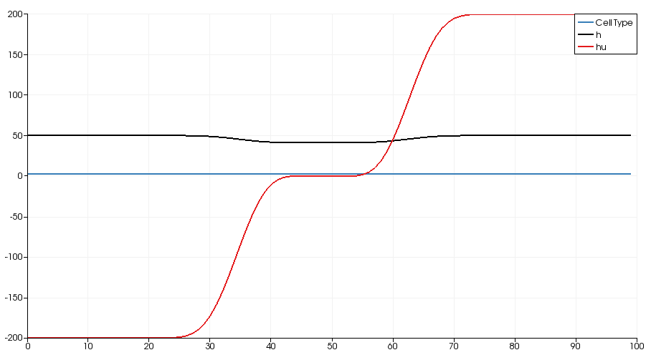
Aufgabe 3.2

